Slide 1
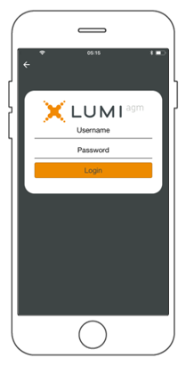
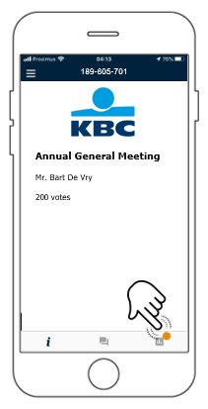
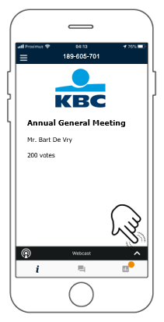
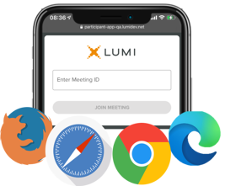

https://web.lumiconnect.com/121871487
Om in te loggen moet u uw gebruikersnaam en wachtwoord hebben
Pour vous connecter, vous devez avoir votre nom d'utilisateur et votre mot de passe
To login you must have your username and password
Stap 1: Klik op de link bovenaan deze pagina om naar de aplicatie te gaan. Zorg ervoor dat de browser de laatste versie heeft.
Stap 2: Log in met uw gebruikersnaam en wachtwoord.
Stap 3: Na het inloggen krijgt u een welkomstpagina te zien met het bedrijfslogo en uw naam. Indien Pre-voting actief is klik op het icoontje met het rode bolletje om u stem vooraf in te geven.
Stap 4: Wanneer de webcast beschikbaar komt, verschijnt de Broadcast banner onderaan. Druk op de banner om de webcast naar boven te halen
Étape 1: Cliquez sur le lien en haut de cette page pour accéder à l'application. Assurez-vous que le navigateur est de la dernière version.
Étape 2: Connectez-vous avec votre nom d'utilisateur et votre mot de passe.
Étape 3: Après vous êtes connecté , vous verrez une page d'accueil avec le logo de l'entreprise et votre nom. Si le vote préalable est actif, cliquez sur l'icône avec le point rouge pour saisir votre vote à l'avance..
Étape 4: Lorsque le webcast devient disponible, la bannière de diffusion apparaîtra en bas. Appuyez sur la bannière pour faire apparaître le webcast.
Step 1: Click on the link at the top of this page to go to the application.
Ensure the browser is of the latest version.
Step 2: Log in with your username and password.
Step 3: After logging in, you will see a welcome page with the corporate logo and your name. If Pre-voting is active, click on the icon with the red dot to enter your vote in advance.
Step 4: When the webcast becomes availlable, the Broadcast banner will appear at the bottom. Press the banner to bring up the webcast.

Slide 2
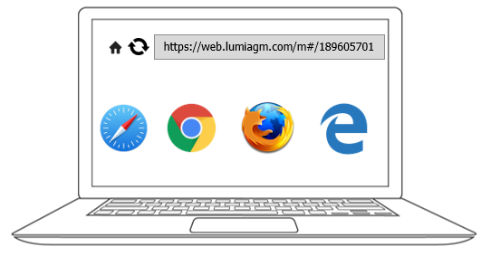
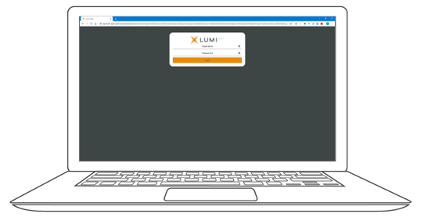
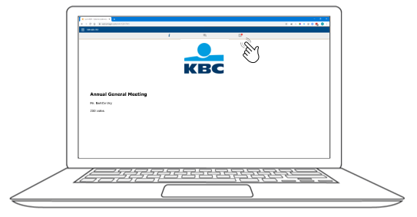
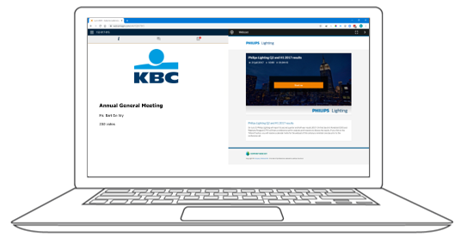
https://web.lumiconnect.com/100931727
Om in te loggen moet u uw gebruikersnaam en wachtwoord hebben
Pour vous connecter, vous devez avoir votre nom d'utilisateur et votre mot de passe
To login you must have your username and password
Stap 1: Klik op de link bovenaan deze pagina om naar de aplicatie te gaan.
Zorg ervoor dat de browser de laatste versie heeft.
Stap 2: Log in met uw gebruikersnaam en wachtwoord.
Stap 3: Na het inloggen krijgt u een welkomstpagina te zien met het bedrijfslogo en uw naam. Indien Pre-voting actief is klik op het icoontje met het rode bolletje om u stem vooraf in te geven.
Stap 4: Wanneer de webcast beschikbaar komt, verschijnt het Broadcast paneel automatisch aan de zijkant.
Étape 1: Cliquez sur le lien en haut de cette page pour accéder à l'application.
Assurez-vous que le navigateur est de la dernière version.
Étape 2: Connectez-vous avec votre nom d'utilisateur et votre mot de passe.
Étape 3: Après vous êtes connecté , vous verrez une page d'accueil avec le logo de l'entreprise et votre nom. Si le vote préalable est actif, cliquez sur l'icône avec le point rouge pour saisir votre vote à l'avance..
Étape 4: Lorsque le webcast devient disponible, le panneau de diffusion apparaît automatiquement sur le côté.
Step 1: Click on the link at the top of this page to go to the application.
Ensure the browser is of the latest version.
Step 2: Log in with your username and password.
Step 3: After logging in, you will see a welcome page with the corporate logo and your name. If Pre-voting is active, click on the icon with the red dot to enter your vote in advance.
Step 4: When the webcast becomes available, the Broadcast panel will appear automatically at the side.

